Slide 1



Notes:
Hương Thảo – Zalo 0972.115.126

Slide 2


Slide 3

Kể về một người mà em cảm phục

Slide 4


Slide 5



Lắng nghe
đọc mẫu
Mắt dõi
Tai nghe
Tay dò

Slide 6
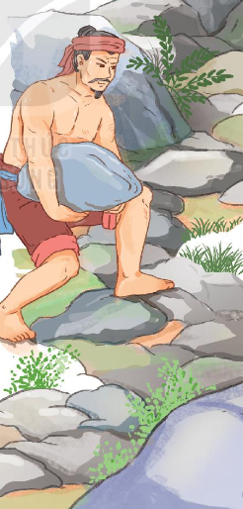
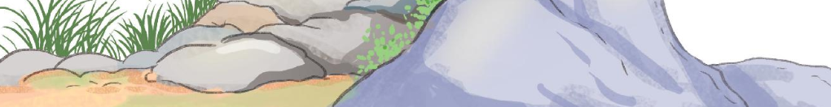
Cùng chia đoạn
Những bậc đá chạm mây
1
Ngày xưa, dưới chân núi Hồng Lĩnh có một xóm nhỏ, người dân sống bằng nghề đánh cá. Cuộc sống đang yên lành, bỗng một trận bão khủng khiếp cuốn đi tất cả thuyền bè. Dân xóm chài hết đường sinh sống, đành lên núi kiếm củi đem ra chợ bán. Nhưng sườn núi phía họ ở dựng đứng, bà con phải đi đường vòng rất xa.
Bấy giờ trong xóm có một ông lão nghèo. Người ta gọi ông là cố Đương vì hễ gặp việc gì khó, ông đều đảm đương gánh vác. Thấy lên núi phải đi đường vòng, ông bàn với mọi người ghép đá thành bậc thang vượt dốc để có được con đường ngắn như mong muốn. Ai nấy đều lắc đầu bảo việc ấy khó lắm, không làm được.
2

Slide 7
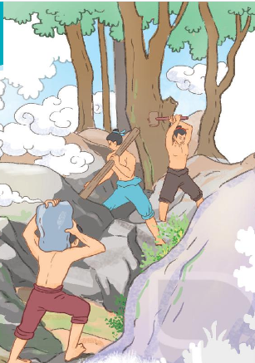
3
Nhưng cố Đương vẫn tìm cách làm đường. Công việc nặng nhọc không khiến ông sờn lòng. Thấy ông đói, những con vượn ở gần đó mang hoa quả đến cho ông. Chim chóc thay nhau ca hát để ông quên mệt. Về sau, nhiều người trong xóm tình nguyện đến làm cùng.
Sau năm lần sim ra quả, con đường lên núi đã hoàn thành. Nhờ đó, mọi người có thể lên xuống núi dễ dàng. Cả xóm biết ơn cố Đương, tặng thêm cho ông một tên mới là cố Ghép. Ngày nay, con đường vượt núi gọi là Truông Ghép vẫn còn ở phía nam dãy núi Hồng Lĩnh.
(Theo Nguyễn Đổng Chi)
4

Slide 8



Luyện đọc từ khó
cuốn phăng thuyền bè
chài lưới
đương đầu với khó khăn

Slide 9
Luyện đọc câu dài
Người ta gọi ông là cố Đương vì hễ gặp chuyện gì khó,ông đều đảm đương gánh vác.

Slide 10
Luyện đọc câu dài
Người ta gọi ông là cố Đương/vì/ hễ gặp chuyện gì khó,/ông đều đảm đương gánh vác.//

Slide 11
Những bậc đá chạm mây
1
Ngày xưa, dưới chân núi Hồng Lĩnh có một xóm nhỏ, người dân sống bằng nghề đánh cá. Cuộc sống đang yên lành, bỗng một trận bão khủng khiếp cuốn đi tất cả thuyền bè. Dân xóm chài hết đường sinh sống, đành lên núi kiếm củi đem ra chợ bán. Nhưng sườn núi phía họ ở dựng đứng, bà con phải đi đường vòng rất xa.
Bấy giờ trong xóm có một ông lão nghèo. Người ta gọi ông là cố Đương vì hễ gặp việc gì khó, ông đều đảm đương gánh vác. Thấy lên núi phải đi đường vòng, ông bàn với mọi người ghép đá thành bậc thang vượt dốc để có được con đường ngắn như mong muốn. Ai nấy đều lắc đầu bảo việc ấy khó lắm, không làm được.
2

Slide 12
3
Nhưng cố Đương vẫn tìm cách làm đường. Công việc nặng nhọc không khiến ông sờn lòng. Thấy ông đói, những con vượn ở gần đó mang hoa quả đến cho ông. Chim chóc thay nhau ca hát để ông quên mệt. Về sau, nhiều người trong xóm tình nguyện đến làm cùng.
Sau năm lần sim ra quả, con đường lên núi đã hoàn thành. Nhờ đó, mọi người có thể lên xuống núi dễ dàng. Cả xóm biết ơn cố Đương, tặng thêm cho ông một tên mới là cố Ghép. Ngày nay, con đường vượt núi gọi là Truông Ghép vẫn còn ở phía nam dãy núi Hồng Lĩnh.
(Theo Nguyễn Đổng Chi)
4

Slide 13


Slide 14


Trong bài đọc “Những bậc đá chạm mây" có từ nào em chưa hiểu nghĩa?

Slide 15
Cố: Từ địa phương, dùng để gọi người già với ý kính trọng
Truông: Đường đi qua rừng núi, vùng đất hoang, nhiều cây cỏ.

Slide 16

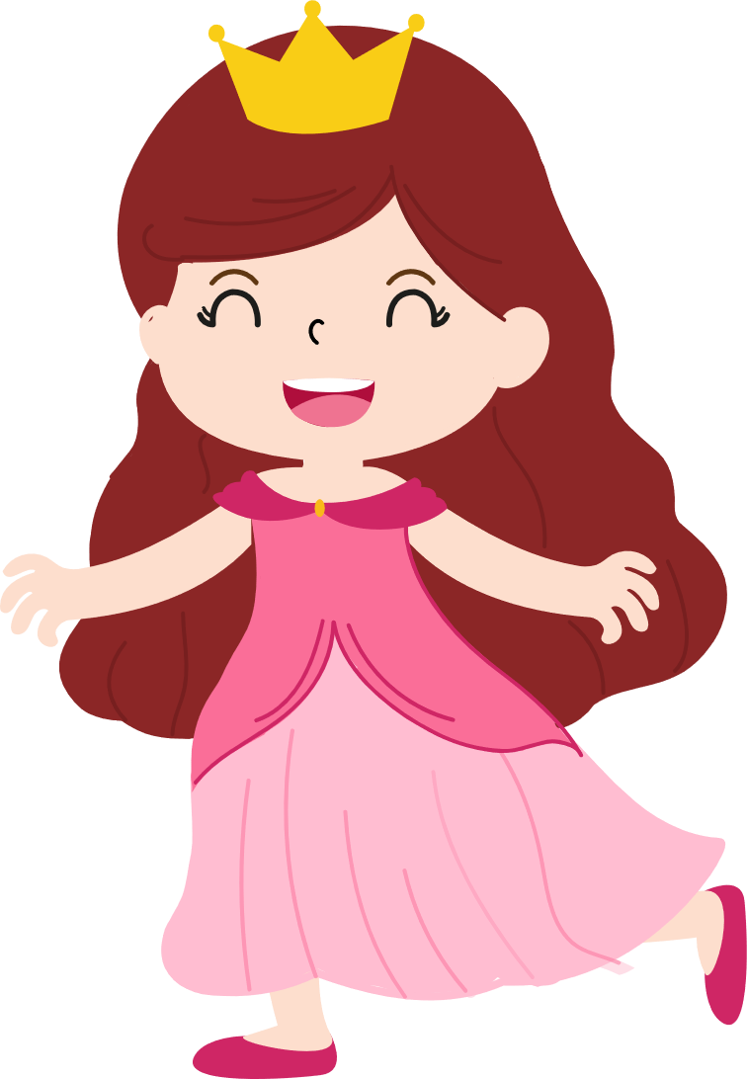
Hãy cùng gieo hạt bằng cách trả lời các câu hỏi nhé!

Slide 17












Hạt giống hạnh phúc
1
2
3
4

Slide 18



1
? Vì sao ngày xưa người dân dưới chân núi Hồng Lĩnh xưa phải bỏ nghề đánh cá, lên núi kiếm củi?
A: Vì lên núi kiếm củi đỡ vất vả hơn đánh cá.
B: Vì vùng biển gắn bó thường xuyên có bão lớn.
C: Vì thuyền bè, chài lưới của họ bị bão cuốn mất.
c. Vì tất cả thuyền bè của họ bị bão cuốn mất.

Slide 19
2
? Vì sao cô Đương có ý định ghép đá thành bậc thang lên núi?
Cố Đương là môt người luôn sẵn lòng đương đầu với khó khăn, bất kể là việc của ai. Thương dân làng phải đi đường vòng rất xa để lên núi ông đã một mình tìm cách làm đường. Ông có sáng kiến ghép đá thành bậc thang vượt dốc để có được con đường lên núi.

Slide 20
3
Công việc làm đường của cố Đương diễn ra như thế nào?
Công việc làm đường của cố Đương rất nặng nhọc nhưng ông không sờn lòng. Có vượn và chim luôn ở cạnh động viên ông. Sau này, nhiều người trong xóm cũng tình nguyện đến làm cùng. Công việc này phải mất tới 5 năm để hoàn thành.

Slide 21
4
Hình ảnh “những bậc đá chạm mây” nói lên điều gì về việc làm của cố Đương?
Hình ảnh “những bậc đá chạm mây” khiến người đọc hình dung con đường lên núi rất cao. Con đường càng cao càng cho thấy công sức lớn lao của cố Đương và những người tham gia làm đường.

Slide 22
5. Đóng vai một người dân trong xóm nói về cố Đương.

Slide 23




Notes:
SẮM VAI

Slide 24
NỘI DUNG CHÍNH CỦA BÀI ĐỌC
Bài đọc ca ngợi tinh thần mạnh mẽ, ý chí, sự kiên trì của cố Đương khi ông đã quyết tâm ghép đá thành đường đi qua núi giúp bà con sống dưới chân núi có thể đi lại dễ dàng.

Slide 25


Slide 26
Những bậc đá chạm mây
Ngày xưa, dưới chân núi Hồng Lĩnh có một xóm nhỏ, người dân sống bằng nghề đánh cá. Cuộc sống đang yên lành, bỗng một trận bão khủng khiếp cuốn đi tất cả thuyền bè. Dân xóm chài hết đường sinh sống, đành lên núi kiếm củi đem ra chợ bán. Nhưng sườn núi phía họ ở dựng đứng, bà con phải đi đường vòng rất xa.
Bấy giờ trong xóm có một ông lão nghèo. Người ta gọi ông là cố Đương vì hễ gặp việc gì khó, ông đều đảm đương gánh vác. Thấy lên núi phải đi đường vòng, ông bàn với mọi người ghép đá thành bậc thang vượt dốc để có được con đường ngắn như mong muốn. Ai nấy đều lắc đầu bảo việc ấy khó lắm, không làm được.

Slide 27
Nhưng cố Đương vẫn tìm cách làm đường. Công việc nặng nhọc không khiến ông sờn lòng. Thấy ông đói, những con vượn ở gần đó mang hoa quả đến cho ông. Chim chóc thay nhau ca hát để ông quên mệt. Về sau, nhiều người trong xóm tình nguyện đến làm cùng.
Sau năm lần sim ra quả, con đường lên núi đã hoàn thành. Nhờ đó, mọi người có thể lên xuống núi dễ dàng. Cả xóm biết ơn cố Đương, tặng thêm cho ông một tên mới là cố Ghép. Ngày nay, con đường vượt núi gọi là Truông Ghép vẫn còn ở phía nam dãy núi Hồng Lĩnh.
(Theo Nguyễn Đổng Chi)

Slide 28


Slide 29
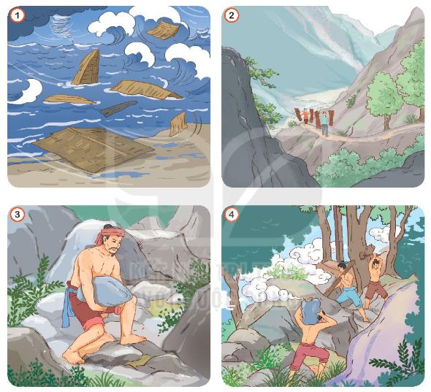
Quan sát tranh minh họa, nói về sự việc trong từng tranh.

Slide 30
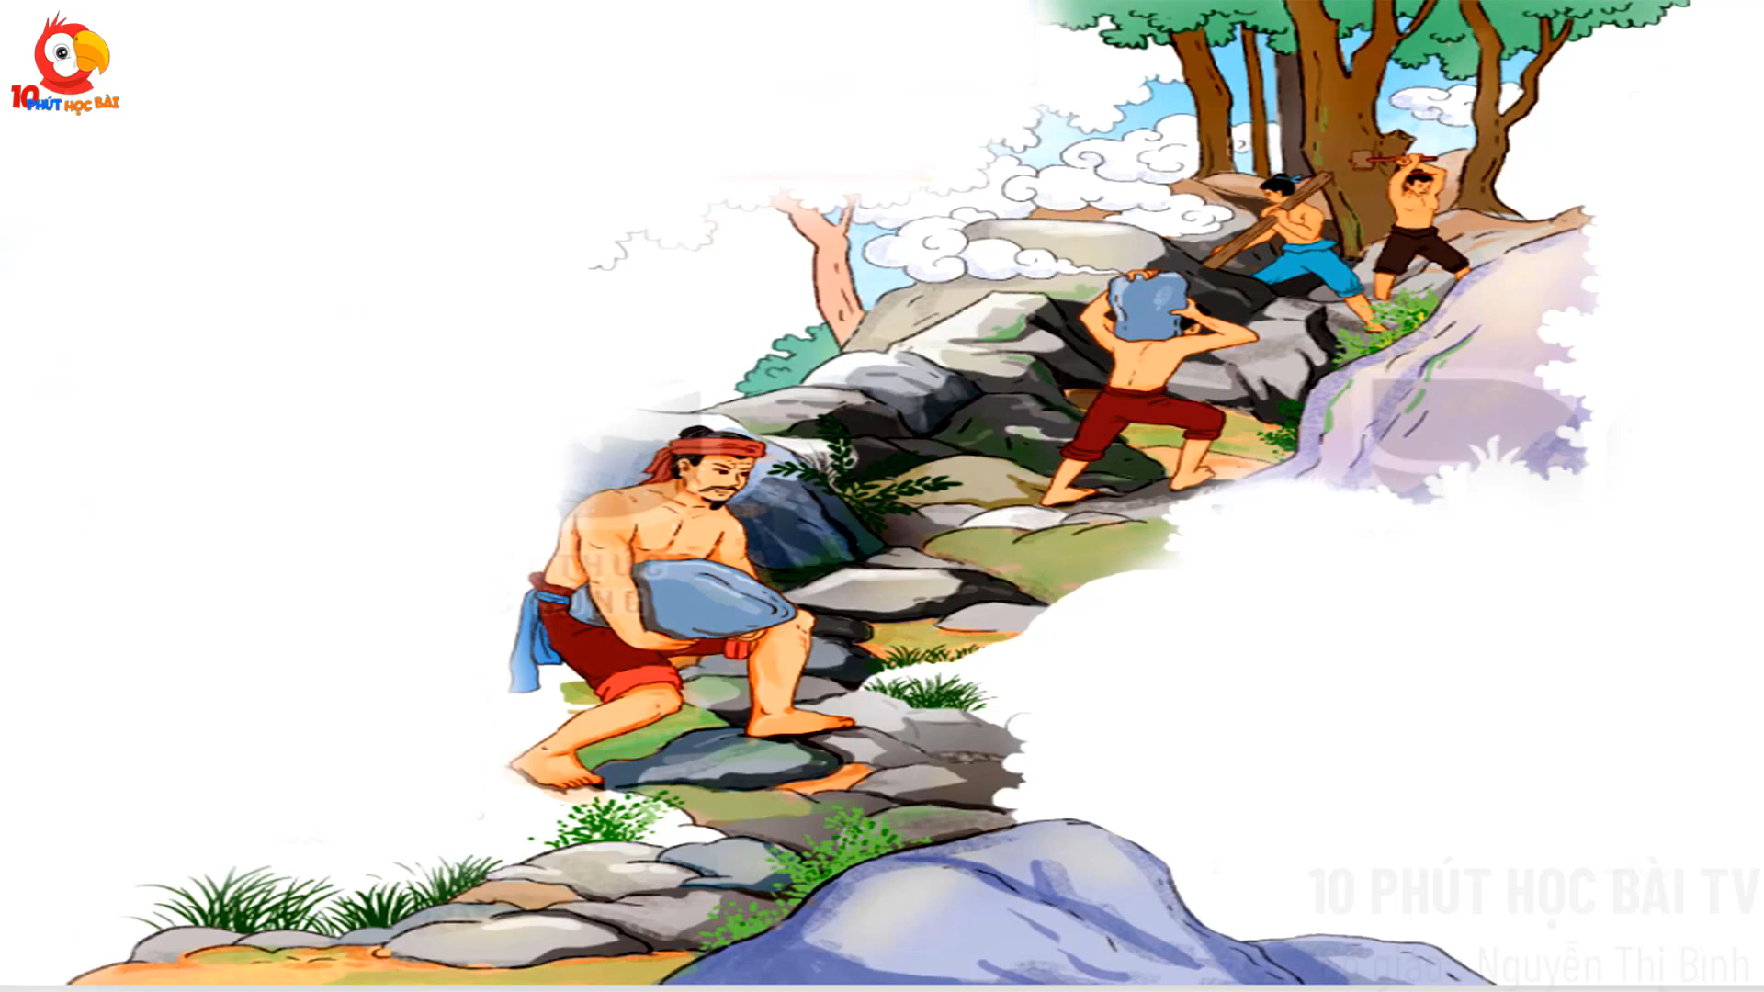

Slide 31


Nói về sự việc trong từng tranh

Slide 32
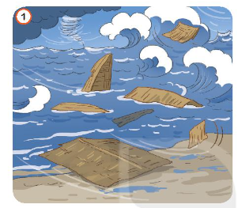
Một ngày mưa bão, gió to sóng lớn cuốn trôi mất thuyền bè, chài lưới của dân làng chài.

Slide 33
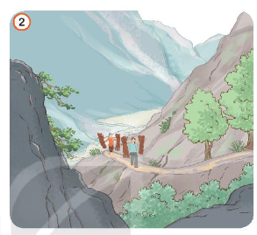
Người dân đi kiếm củi mưu sinh. Song, con đường lên núi Hồng Lĩnh rất xa và bất tiện.

Slide 34
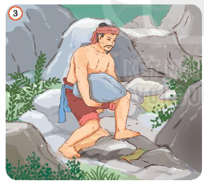
Cố Đương thấy bà con vất vả, liền nảy ý định ghép đá thành bậc thang đi lên núi.

Slide 35
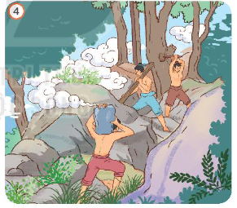
Dân trong làng thấy ý tưởng cố Đương hiệu quả, ra tay giúp sức để làm đường lên núi từ việc ghép đá.
Notes:
Hương Thảo – Zalo 0972.115.126

Slide 36


Kể từng đoạn theo trang

Slide 37
Kể chuyện trong nhóm
1. Đúng nội dung
2. Sử dụng ánh mắt, cử chỉ, giọng điệu

Slide 38
Kể trước lớp toàn bộ câu chuyện
1. Đúng nội dung
2. Sử dụng ánh mắt, cử chỉ, giọng điệu

Slide 39

Notes:
Hương Thảo – Zalo 0972.115.126

